Slide 1
Proyecto de Articulación de La Educación Media del Colegio Departamental Fonquetá de Chía con la Educación Superior de la Fundación de Educación Superior San José – FESS del Mismo Municipio.
Eduardo González Rivera
Gilberto Cifuentes Torres
Martin Borre Ruiz
Asesor: Stella Penagos

Slide 2
Definición del problema
¿Cómo articular la educación media del Colegio Departamental Fonquetá del Municipio de Chía con la educación superior de la Fundación de Educación Superior San José – FESS del mismo municipio?

Slide 3
Justificación
Numerosos planteles educativos que proveen el servicio educativo de educación media.
Instituciones de educación superior que ofrecen el servicio a costos mas altos.
La población no tiene el poder adquisitivo para acceder a la educación superior.
Necesidad de programas de duración corta y costos bajos.
Necesidad de ingresar a la población económicamente productiva de manera más rápida.

Slide 4
Objetivo General
Articular la educación media con la educación superior entre el Colegio Departamental Fonquetá de Chía y la Fundación de Educación Superior San José – FESS

Slide 5
Objetivos específicos
Definir programas de interés entre la Fundación de Educación Superior San José y Colegio Departamental Fonquetá de Chía susceptibles de articulación.
Vincular a la Secretaría de Educación de Chía, el Colegio Departamental Fonquetá y sus estudiantes del municipio de Chía al proceso de articulación.
Establecer convenio interinstitucional entre la Secretaría de Educación, el Colegio Departamental Fonquetá de Chía y la Fundación de Educación Superior para articular estos niveles de educación.
Promover el desarrollo de programas de técnicos profesionales basados en la articulación de la educación media y superior, para el ingreso más rápido del individuo al sector productivo.

Slide 6
Antecedentes educación media en el municipio de Chía
Existen 11 colegios oficiales de los cuales se decide trabajar con el Colegio Departamental de Fonquetá por desarrollar bachillerato con énfasis en gestion empresarial
El colegio Fonquetá fue fundado en el año de 1964
Actualmente cuenta con 900 estudiantes, de los cuales 32 egresan anualmente.

Slide 7
Antecedentes FES
La Fundación de Educación Superior San José “FES SAN JOSE”, es una institución tecnológica, sin ánimo de lucro, de utilidad común, de carácter privado, promueve el mejoramiento de las condiciones intelectuales, técnicas, tecnológicas, científicas, laborales, culturales, económicas, éticas y sociales de niños, jóvenes y adultos de las zonas rurales y urbanas de Colombia.

Slide 8
Concepto articulación
La articulación es el conjunto de acciones orientadas al fortalecimiento del sistema educativo en especial de la educación media y la educación superior con el mundo del trabajo, con el fin de que los estudiantes de este nivel avancen hacia la formación profesional mediante el reconocimiento y homologación de los contenidos curriculares, que se establezcan por convenio con las instituciones de educación superior.

Slide 9
Antecedentes articulación
Modelo del Instituto Tecnológico de Soledad Atlántico (ITSA), la articulación es una estrategia de solución a la problemática actual con relación a la brecha existente entre la educación media con la educación superior.
El Instituto Tecnológico de Soledad Atlántico, ITSA, lidera las alianzas del Proyecto de Fortalecimiento de la Educación Técnica y Tecnológica en Colombia.
La Secretaria Distrital de Educación esta implementando la articulacion con la participación de diversas instituciones educativas.
Otras entidades Uniminuto.

Slide 10
Ventajas articulación - Estudiantes
Oportunidad de empezar la carrera profesional mientras se cursa el bachillerato.
Al terminar el bachillerato cuenta con certificado laboral y dos semestres de Educación Superior.
Oportunidad de obtener empleo rápidamente, pues adquieren competencias prácticas que solo la educación técnica y tecnológica ofrece.
Reduce la inversión de los padres hasta un 50% del valor de la matricula en el primer año.

Slide 11
Ventajas articulación - Docentes
Generar encuentros docentes de distintos niveles educativos para trabajar conjuntamente en diversas problemáticas.
Incorporar nuevos modelos de gestión.
Favorecer la formación, capacitación, actualización e intercambio docente.
Participar de la oferta Educativa en cursos de complementación, talleres y Diplomados para Docentes.

Slide 12
Ventajas articulación - Instituciones
Configurar la formación de redes entre instituciones.
Construir un modelo de formación con calidad y pertinencia.
Intercambiar, actualizar y difundir conocimientos, experiencias y prácticas innovadoras Interinstitucionales.
Propender a la complementariedad curricular y a la similitud de objetivos.

Slide 13
Legislacion relacionada con articulación
Ley 115 de 1994 del Ministerio de Educación Nacional, artículos 28, 31, 32 y 35.
Resolución N° 480 de 2008 de la Secretaría de Educación de Bogotá D.C
Ley 749 de 2002 del Congreso de la República de Colombia
Decreto 2216 de 2003 de la Presidencia de la República de Colombia.
Ley 119 de 1994 del Congreso de la República de Colombia

Slide 14
Diseño metodológico
Este proyecto utilizó la Investigación acción como herramienta para la intervención del problema planteado.
Luego de definir el problema y plantear los objetivos se diseño un plan de acción para desarrollar el proyecto.

Slide 15
Investigación acción
-concepto
Forma de indagación introspectiva colectiva emprendida por participantes en situaciones sociales con objeto de mejorar la racionalidad y la justicia de sus prácticas sociales o educativas, así como la comprensión de esas prácticas y de las situaciones en que éstas tienen lugar.

Slide 16
Plan de acción
Identificar programas que aplican al proceso de articulación
Revisar programas del colegio, objeto de articulación
Revisar programas de FES, objeto de articulación
Definir población a aplicar encuesta
Diseñar instrumentos de encuestas a aplicar
Probar validez y confiabilidad del instrumento de encuesta

Slide 17
Plan de acción – continuación
Aplicar encuesta a la población seleccionada.
Tabular la información de encuestas
Analizar la información obtenida
Priorizar actividades a implementar
Elaborar estrategia de articulación
Presentar estrategia de articulación a la Secretaría de Educación Municipal y directivos de las Instituciones.
Realizar convenio de articulacion con institución educativa
Implementar estrategia de articulación
Hacer seguimiento y evaluación

Slide 18
Resultados generales
Selección del Colegio Fonquetá.
Aplicación de instrumento de encuesta.
Definición de programas y asignaturas a articular.
Elaboración de convenio.
Contacto con la Secretaria de Educación.

Slide 19
Resultados encuesta
El 100% (180) estudiantes encuestados.
El 90.54% (163) de los estudiantes de los grados 9, 10 y 11 tienen intención de ingresar a la educación superior .
El 68.89% (124) de los estudiantes manifestaron la intención de iniciar programa técnico profesional paralelo a sus estudios de educación media

Slide 20
Resultados encuesta
77.78% (140) estudiantes atribuyo como obstáculo para ingresar a la educación superior los altos costos.
Los costos de los estudios técnicos profesionales de los estudiantes serán asumidos por el padre en un 63.33% (114), la madre en el 29.44% (53).

Slide 21
Resultados académicos
Definición de los grados académicos a articular.
Análisis y selección de asignaturas a articular.
Programas seleccionados: Técnico profesional en ingeniería industrial, Técnico profesional en Contabilidad y tributaría y Técnico profesional en procesos administrativos.
Colegio asume el 40% de las asignaturas.

Slide 22
Resultados administrativos y financieros
Protocolización de convenio entre la Secretaria de Educación y la FESS en tramite.
El sostenimiento del proyecto será costeado por pago del estudiante con precios asequibles, producto de los apoyos educativos ofrecidos por la FESS a través de la Secretaría de Educación Municipal.
El estudiante del Colegio Fonquetá se convierte en estudiante de la FESS.

Slide 23
Conclusiones.
La oferta de programas de educación superior en Chía no cubre la demanda.
Los costos y duración de la educación superior son obstáculos para el acceso de los estudiantes.
La articulación de la educación es una alternativa importante por los bajos costos y optimización del tiempo de ejecución.
Existe alto grado de compromiso del Estado para articular la educación media con la superior
Los estudiantes de educación media están interesados en ingresar al proceso de articulación.

Slide 24
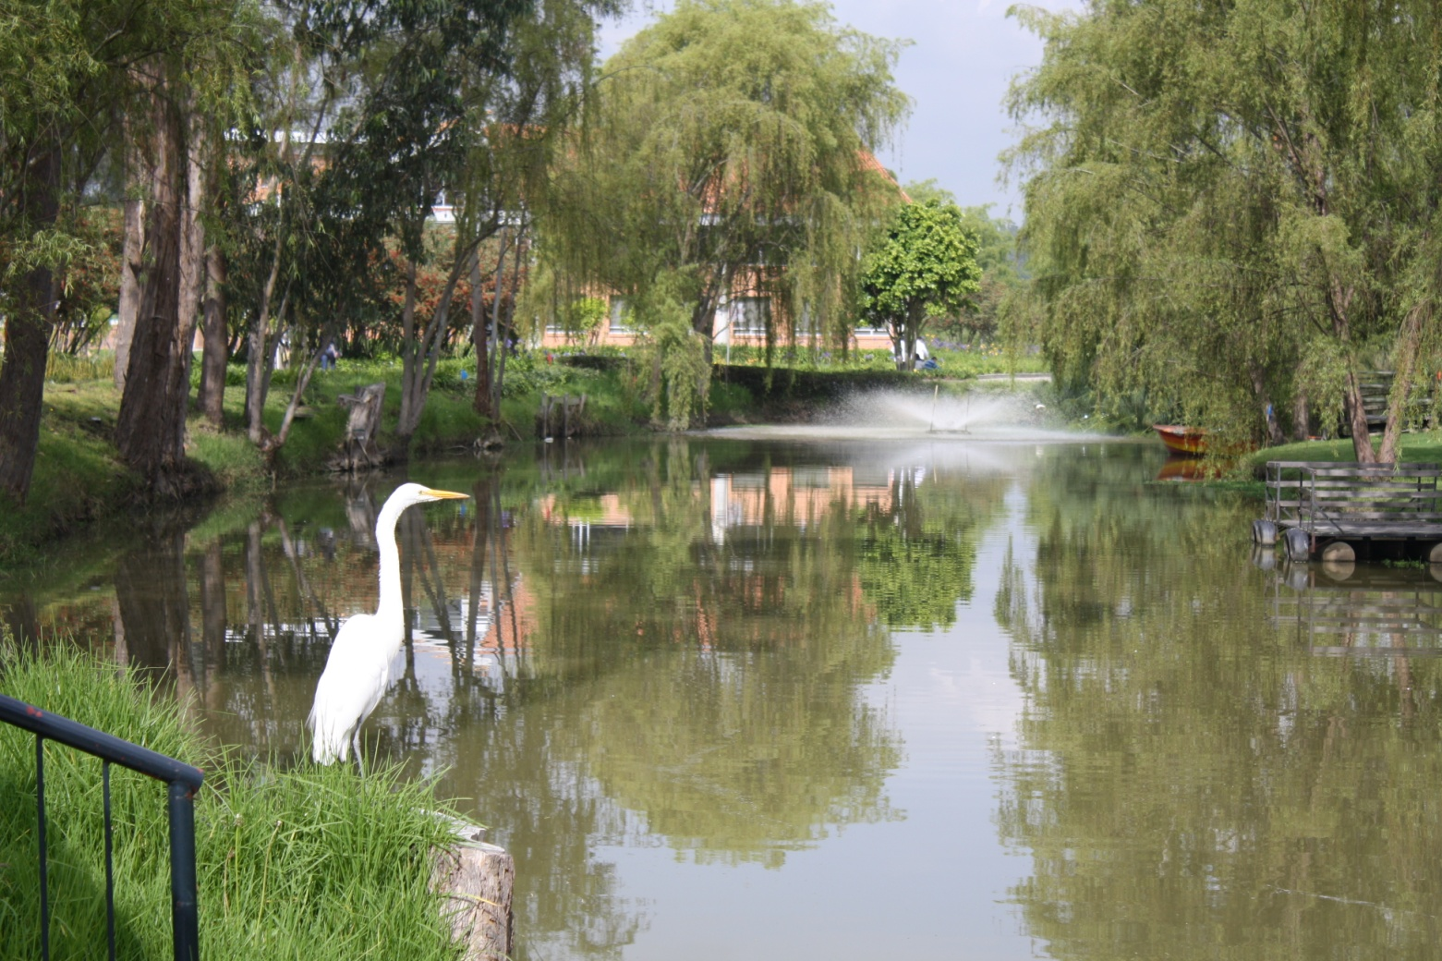
GRACIAS

